Slide 1
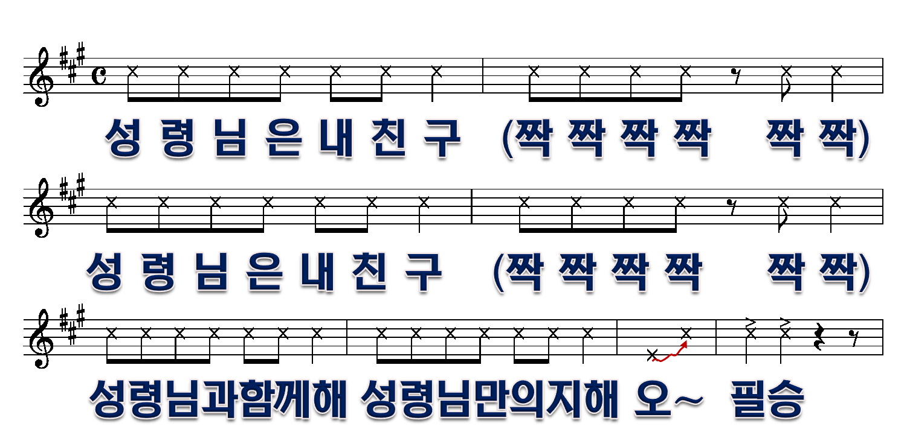
오 필승 성령님
1/4

Slide 2
2/4

Slide 3
3/4

Slide 4
4/4

